Slide 1
Processo de Avaliação dos Livros Didáticos de Matemática
Verônica Gitirana e Iole Druck

Slide 2
COGEAM/MEC
Equipe da COGEAM
Comissão Técnica
Recursistas
COMISSÃO AVALIADORA POR ÁREA - UFPE
Coordenação
Assessor
Coordenação de Polo
Avaliadores
Leitores Críticos
Equipe de Editoração

Slide 3
Tipos de coleções – 6º ao 9º ano do EF
4 volumes do Livro do Aluno
4 volumes do Manual do Professor
4 DVD do Manual do Professor Multimídia
Tipos 1 -
4 volumes do Livro do Aluno
4 volumes do Manual do Professor
Tipos 2 -
23 Coleções Submetidas
12 - Tipo 1
11 - Tipo 2
24 avaliadores
22 avaliadores
4 Coleções Novas
19 Coleções Reinscritas
9 Coleções Aprovadas
10 Coleções Excluídas

Slide 4
Exigências
Manter Sigilo;
Não utilizar os dados não publicados da avaliação;
Não ser autor de Livro Didático submetido;
Não ter vínculo com Editoras de Livro didático – inclusive os parentes;
Não ter parentesco com os coordenadores do processo;
...
A todos

Slide 5
Escolha da equipe
Competência;
Confiança;
Desenvolver polos de estudos do LD;
Abranger as diferentes regiões do país – afetada um pouco pela escassez de verba;
Incluir pesquisadores, formadores e professores da EB;
Incluir Educadores Matemáticos, Matemáticos e Estatísticos.
A todos
Já ter avaliado Mídia Digital no PNLD ou
Ser pesquisador na área de Tecnologia na Educação Matemática
Avaliadores de MPM

Slide 6
Equipe

Slide 7
Coordenador Adjunto
Avaliadores – Coleções Tipo 1
Polo PE
Avaliadores – Coleções Tipo 2
Coord. Institucional
Coordenador Adjunto
Coordenação
Polo RJ
Coordenador Pedagógico
Coordenador Adjunto
Polo MS
Assessor
Leitores Críticos
Coordenação Ampliada
Equipe de Editoração
Apoio Pedagógico

Slide 8
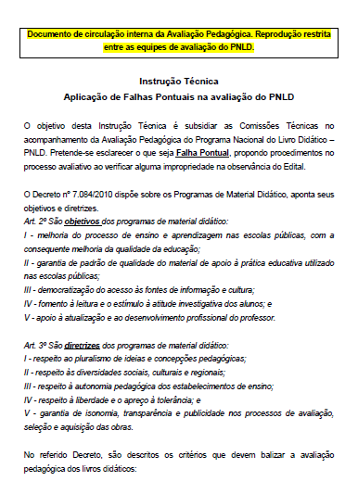
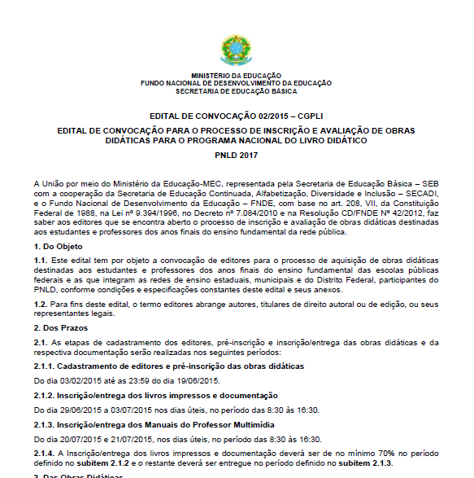
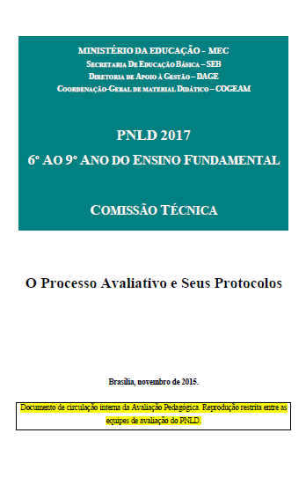
Revisão e construção de documentos norteadores
Instruções
Técnicas
Comissão Técnica
Equipe da COGEAM
Edital
Manual do Avaliador

Slide 9
Etapas de Avaliação
Pré-Análise
Seminário de Formação

Slide 10
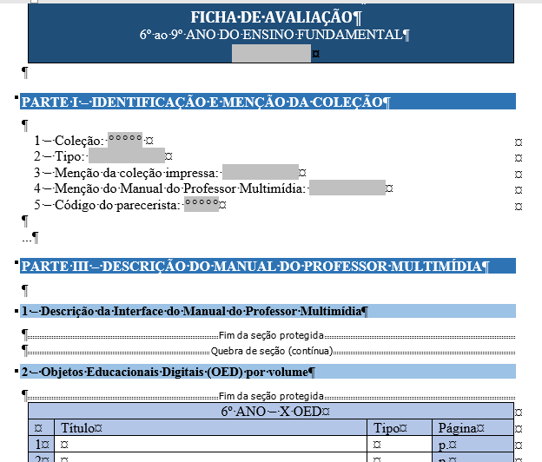
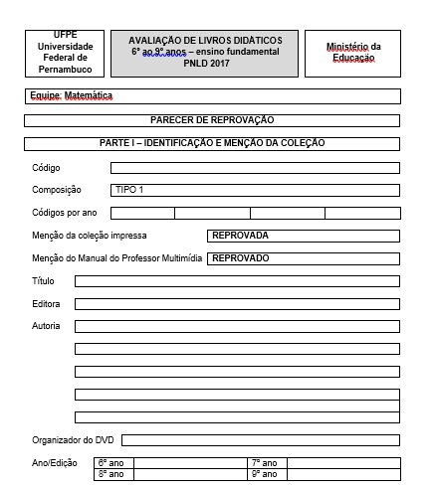
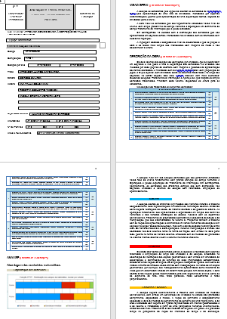
Coordenador Institucional
Fichas de Avaliação
Coordenador Pedagógico
Definem Modelos de Documentos e
Cronogramas
Analisa e valida os modelos
Coordenadores Adjuntos
Pareceres
Edita os textos
Assessor
Comissão Técnica
Revisor de Linguagem
Resenhas

Slide 11
Etapas de Avaliação
Pré-Análise
Seminário de Formação
Avaliação Pedagógica

Slide 12
Reunião de Consolidação
17 a 22 de fevereiro
Membro da Coordenação ou da comissão técnica
Coordenador do Polo
Avaliador A
Ficha Individual de Avaliação
Se indicar Aprovação
Ficha Consolidada de Avaliação
Avaliador B
Versão Preliminar do Parecer
Versão Preliminar da Resenha
Ficha Individual de Avaliação

Slide 13
Fichas de Avaliação
Ficha de Avaliação do Livro Impresso
Ficha de Avaliação do Manual do Professor Digital

Slide 14
Possibilidades de menções
Aprovada
Aprovada
APC
Excluída
Aprovada
APC
APC
Excluída
Aprovada
Excluída
APC
Excluída

Slide 15
Total de Documentos Gerados
Cuidados
Manter formatação;
Manter formato de título de arquivo:
2XXXX - Nome do Documento - Código do Parecerista.
...

Slide 16
Etapas de Avaliação
Pré-Análise
Seminário de Formação
Avaliação Pedagógica
Validação dos Resultados

Slide 17
Reunião de Consolidação
22 de fevereiro a 01 Abril
Coordenador do Polo
Validar avaliação
Checar argumentos;
Checar indicações de páginas;
Equalizar aplicação de critérios.
Versão revisada do Parecer

Slide 18
Versão revisada pelo Coordenador do Polo
Reunião de Consolidação
22 de fevereiro a 01 Abril
Coordenação ampliada
Validar avaliação
Checar argumentos;
Checar indicações de páginas;
Equalizar aplicação de critérios entre todas as coleções;
Decidir as menções.
Leitura crítica
Revisão de Linguagem
Comissão Técnica
Versão semi-final equalizada

Slide 19
Comissão Técnica
Versão Final das Áreas
Reunião entre áreas
02 de abril
Equipe COGEAM
Coordenações Pedagógicas das Áreas
Validar avaliação
- Equalização na aplicação de critérios.
Editoras

Slide 20
Etapas de Avaliação
Pré-Análise
Seminário de Formação
Avaliação Pedagógica
Validação dos Resultados
Publicação dos Resultados
Avaliação de recursos
Editoração e Publicação dos Guias
Avaliação do Processo

